Slide 1

Diplomado Big Data y Ciencias de datos Visualización de información
Hernán Valdivieso
Jaime Navon

Slide 2
Feedback Taller

Slide 3
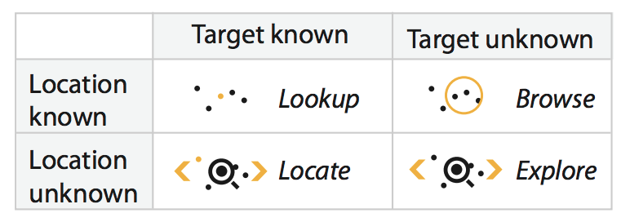
El framework de Tamara Munzner se abstrae de los datos. Esto implica que sus tareas (why) no se debn definir en función de los datos.
Si quiero comparar diferentes valores del precio de un auto. Entonces digo: “comparar valores de un atributo”.
Target known implica que se la identidad del dato que estoy buscando, buscar por una propiedad del dato implica que no sé cuál dato es en específico.

Slide 4
En el WHAT se describe los datos con los conceptos del framework.
¿Qué tipo de datos hay?
¿Qué tipo de dataset se pueden ocupar?
¿Cómo se caracterizan los atributos disponibles?
En el WHY uno intenta buscar la mayor cantidad de acciones eficientes que se pueden hacer. Considerar si el canal usado es eficiente para alguna acción.
En el WHY, a veces un gráfico permite identificar de forma eficiente más de una cosa como extremos y outliers.
En el HOW, encode busca indicar qué canales se ocupan en cada atributo. La posición es un canal dentro del encode que se debe tener en cuenta.

Slide 5
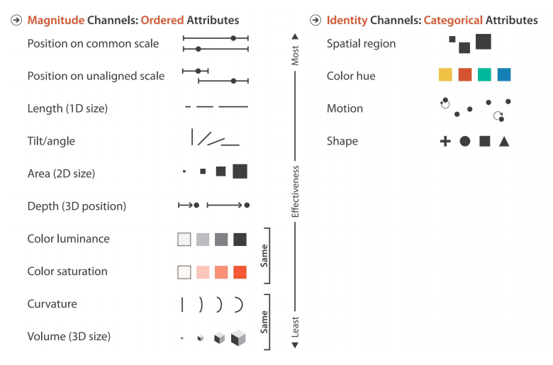

Slide 6
Resumen clase 5

Slide 7
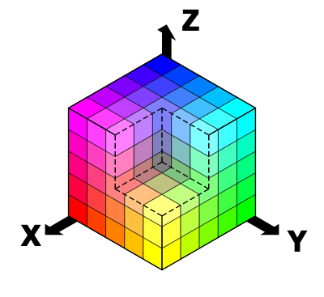
Modelos de color
Método para expresar el color de un objeto usando algún tipo de anotación numérica.
Algunos modelos que veremos son RGB, CMYK y HSL.

Slide 8
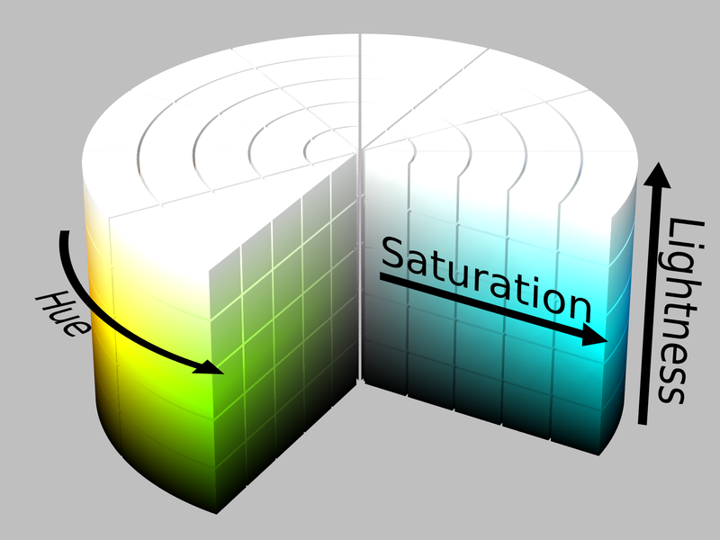
Modelos de color basado en propiedades
Usado fuertemente por artistas y diseñadores.
Hue: captura lo que normalmente conocemos como colores puros, dejando de lado la mezcla del blanco y del negro. Por ejemplo, rojo, verde, azul, amarillo, púrpura, etc.
Saturation: especifica la intensidad del color. Que tan “vivo” está.
Lightness: especifica la cantidad de luz que recibe el color.

Slide 9
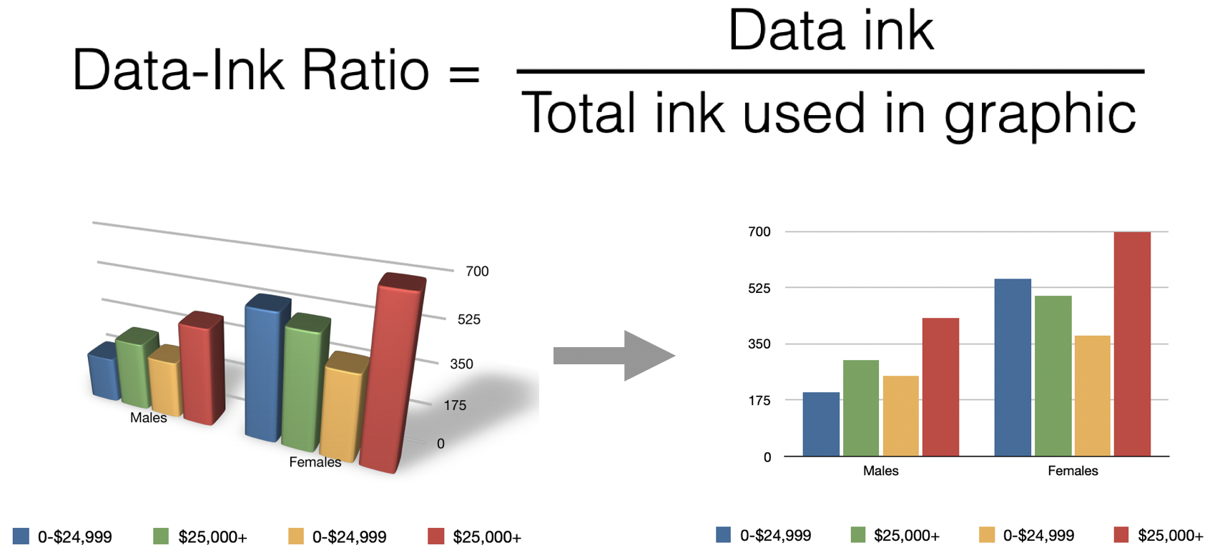
Rules of Thumb
Data ink ratio (Edward Tufte)

Slide 10
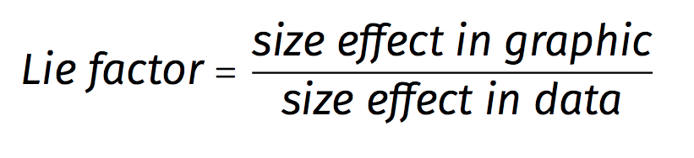
Rules of Thumb
Lie factor
En nuestras visualizaciones, buscamos llegar que esta proporción se vuelva 1. Todos los efectos de tamaño que utilicemos gráficamente deben fielmente reflejar los efectos de los datos.

Slide 11
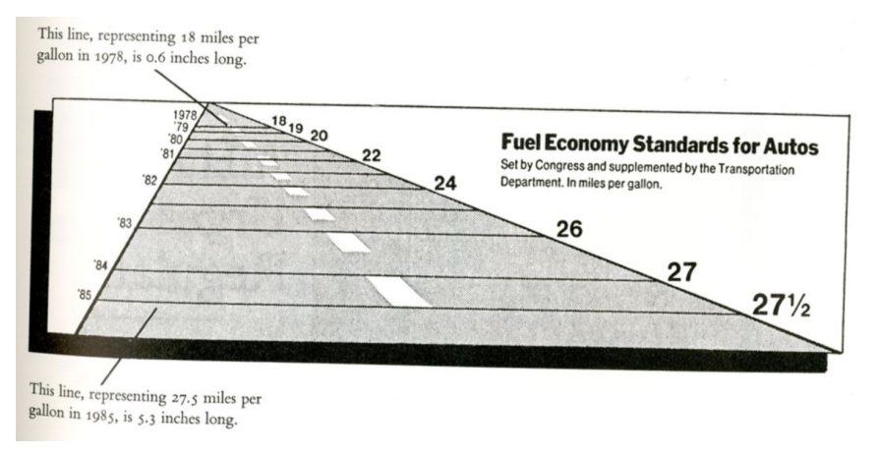
Rules of Thumb
Lie factor
Cuantas millas por galón se logran transitar a medida que pasan los años.

Slide 12
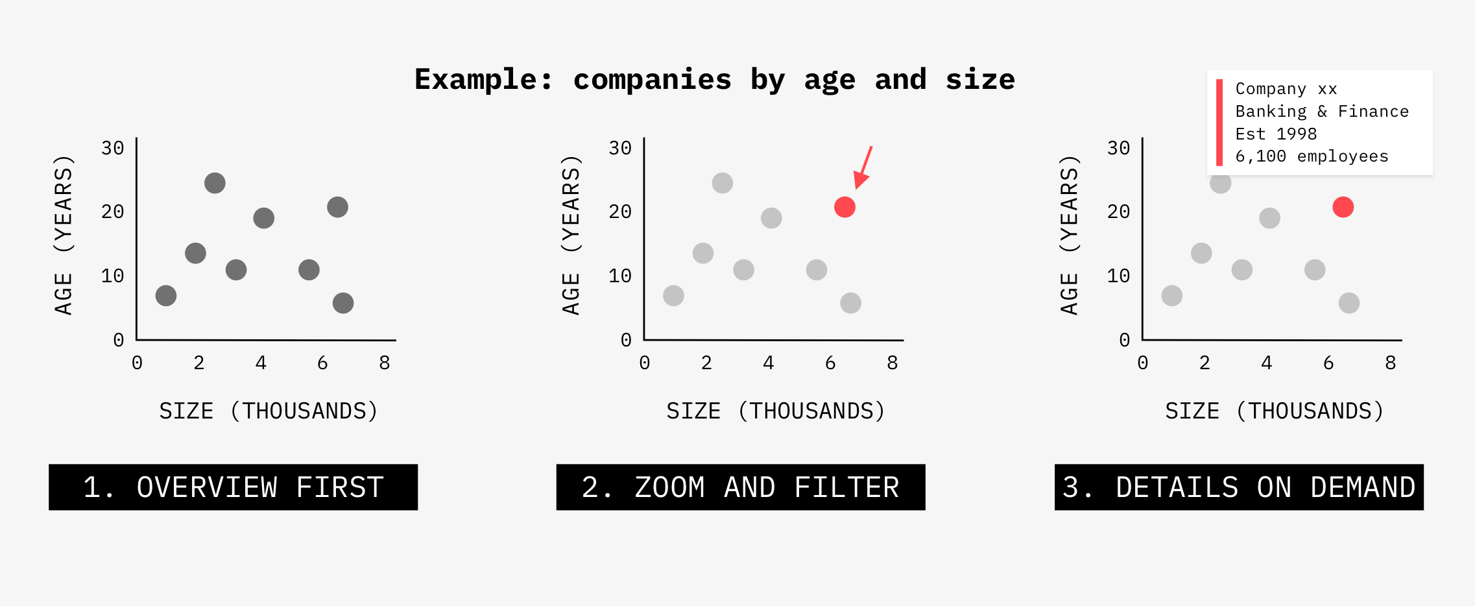
Rules of Thumb
“Overview first, details on demand”

Slide 13
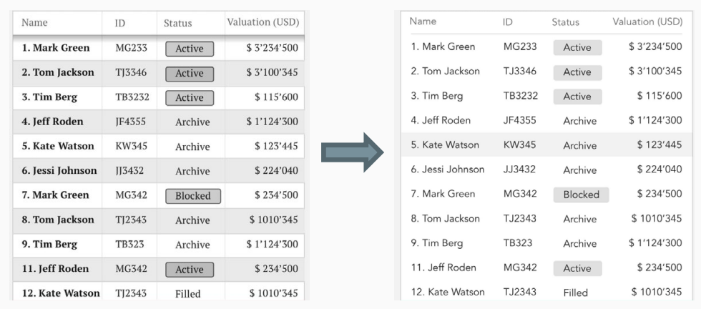
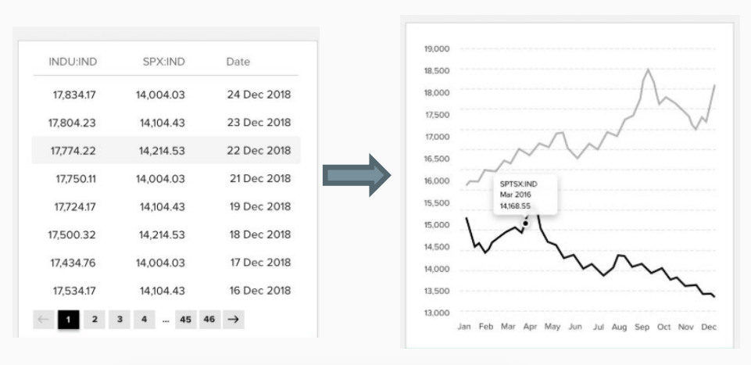
Ley de simplicidad
Casos en que aplica la simplicidad
No hacer reportes que tratan de responder a todo.
Retirar todo lo innecesario. Focalizado en los datos.
No comunicar muchos datos en un gráfico.
Dar a conocer antes las interacciones posibles.

Slide 14
Clase 6: Visualización aplicada a otros dominios

Slide 15
Contenidos
Proyección cartográfica.
Visualización de datos geoespaciales.
Geograficos
Campos
Visualización de grafos
Visualización en texto
Aplicación web - Kepler.gl

Slide 16
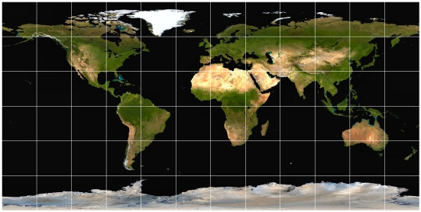
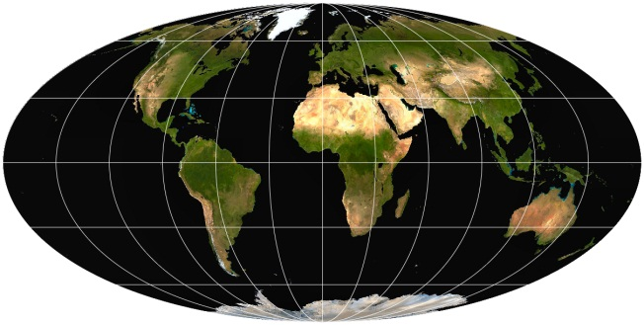
Proyección cartográfica
Mapeo de posiciones en el globo (esfera) a posiciones en la pantalla (superficie plana).
Software gratuito G Projector de la NASA. Explora una gran variedad de estas proyecciones.

Slide 17
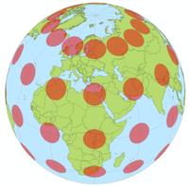
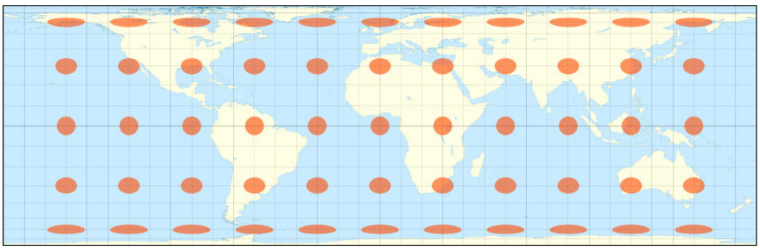
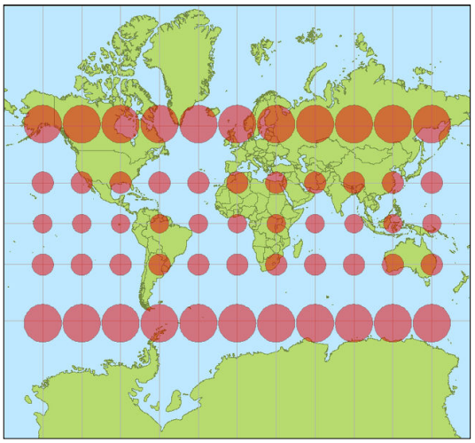
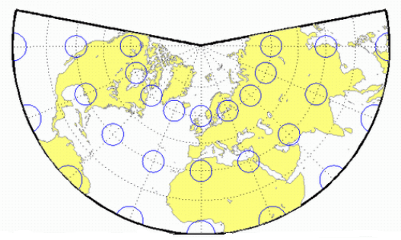
¿Por qué ver proyecciones?
Pasar de 3D a 2D no se logra perfectamente. Se debe ceder en algún punto.
http://detopografia.blogspot.com/2013/10/le-elipse-indicatriz-de-tissot-teoria.html https://es.wikipedia.org/wiki/Indicatriz_de_Tissot

Slide 18
Tipos de proyecciones (según deformación)
Equidistante: mantiene las distancias entre dos puntos situados sobre la superficie del globo. Es posible diseñar mapas que tengan esta característica, pero las distancias correctas sólo podrán ser medidas desde un punto, o dos como máximo. Las distancias entre otros puntos no serán correctas.
Conforme: mantiene los ángulos que dos líneas cualquiera forman en la superficie terrestre.
Equivalente: las superficies medidas sobre el plano de proyección son proporcionales a las medidas sobre la esfera.
Afiláticas: no mantiene ninguna de las 3 propiedades.

Slide 19
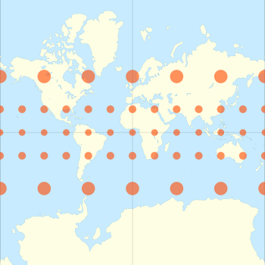
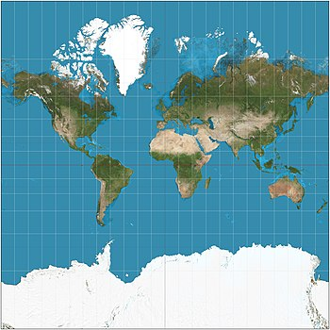
Proyección de Mercator (1569) - Conforme
Diseñada para facilitar el trazado de rutas en la superficie terrestre dado que mantiene ángulos.
https://es.qwe.wiki/wiki/Mercator_projection
Las superficies se deforman según se aproximan a latitudes polares.

Slide 20
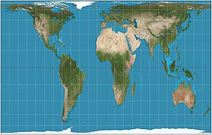
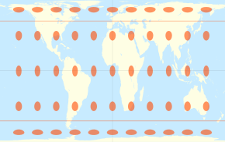
Proyección de Peters (1855) - Equivalente
Al contrario de la proyección de Mercator, esta proyección se asegura de mantener las áreas.
https://es.qwe.wiki/wiki/Gall%E2%80%93Peters_projection
A costa de mantener la proporción de áreas, se distorsiona la forma real de los países.

Slide 21
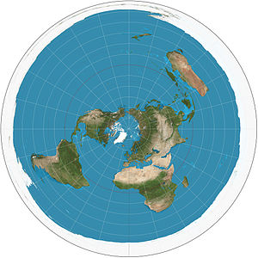
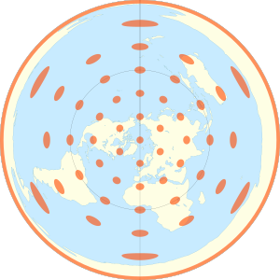
Proyección azimutal - Equidistante
Sirve para mantener la escala de las distancias entre los lugares de la región representada respecto al centro del mapa.
https://es.qwe.wiki/wiki/Azimuthal_equidistant_projection
Las deformaciones son mínimas cerca del punto de tangencia del plano de proyección, y se acentúan al alejarse de él.

Slide 22
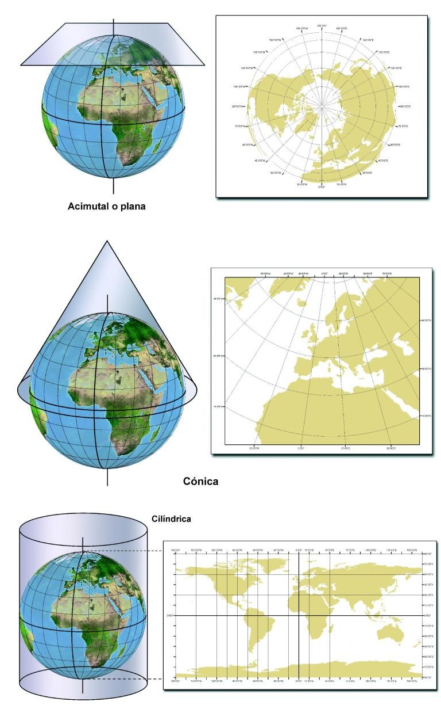
Tipos de proyecciones (según corte)

Slide 23
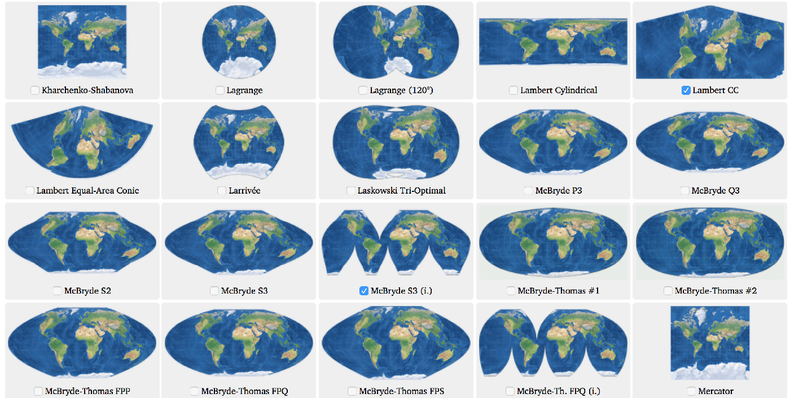
Muchas más proyecciones
https://es.qwe.wiki/wiki/List_of_map_projections

Slide 24
¿Por qué ver proyecciones?
Pasar de 3D a 2D no se logra perfectamente. Se debe ceder en algún punto.
Es una decisión de diseño a considerar en este tipo de visualización.
http://detopografia.blogspot.com/2013/10/le-elipse-indicatriz-de-tissot-teoria.html https://es.wikipedia.org/wiki/Indicatriz_de_Tissot

Slide 25
Contenidos
Proyección cartográfica.
Visualización de datos geoespaciales.
Geograficos
Campos
Visualización de grafos
Visualización en texto
Aplicación web - Kepler.gl

Slide 26
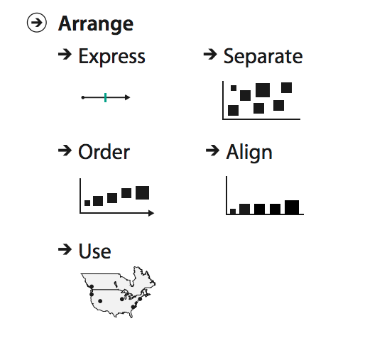
Visualización de datos geográficos
La visualización de datos espaciales tiene como característica inherente el describir objetos y fenómenos con una ubicación específica en el mundo, por medio de:
Mapas y sus proyecciones.
Tipos de datos a representar.
Gráficos específicos de acuerdo a la información a presentar.
Tenemos que tomar ciertas decisiones para visualizar datos espaciales.
El canal de “posición” no puede ser directamente codificado con otros atributos.

Slide 27
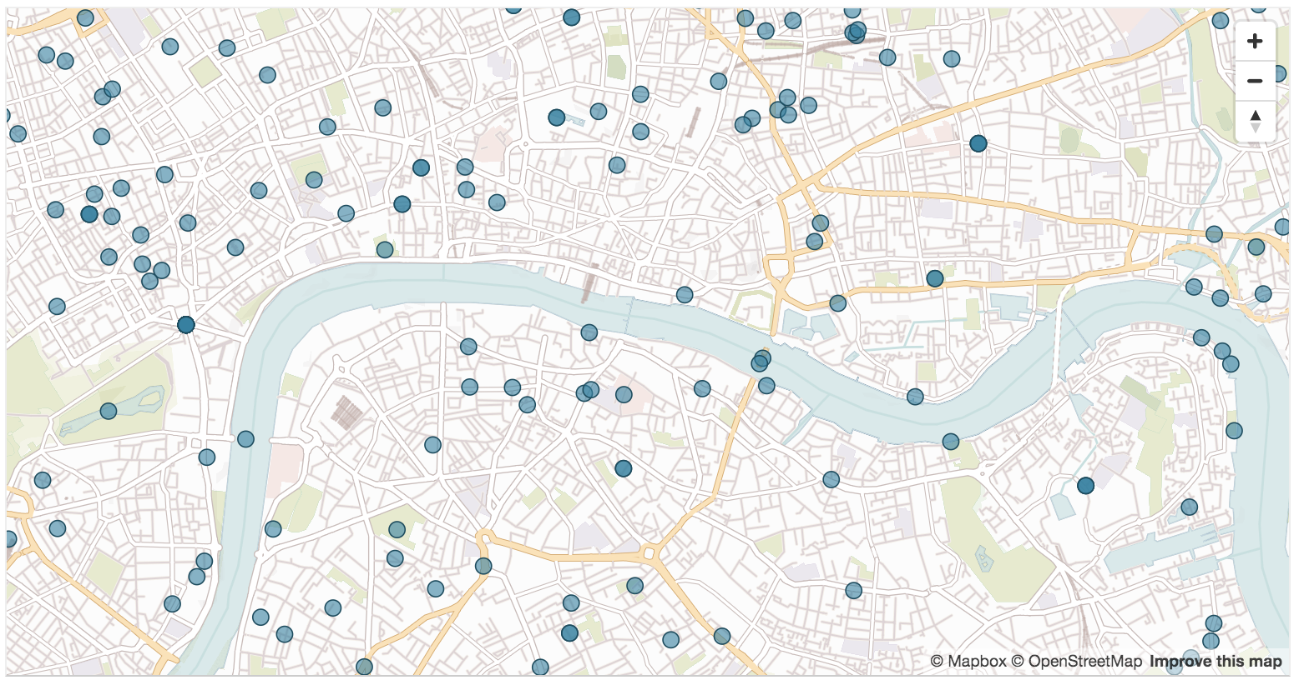
Mapa de puntos
Visualizan fenómenos puntuales colocando un símbolo o píxel donde se produce el fenómeno.
Se usan círculos, barras, cuadrados, etc. El valor está codificado por tamaño o color.

Slide 28
Mapa de puntos
Ventaja: gran facilidad de comprensión e ilustran la variación de una cierta densidad espacial.
Desventaja: Su realización lleva tiempo y es necesario estudiar los factores que controlan la distribución de la variable en el mapa, adquirir información, etc.

Slide 29
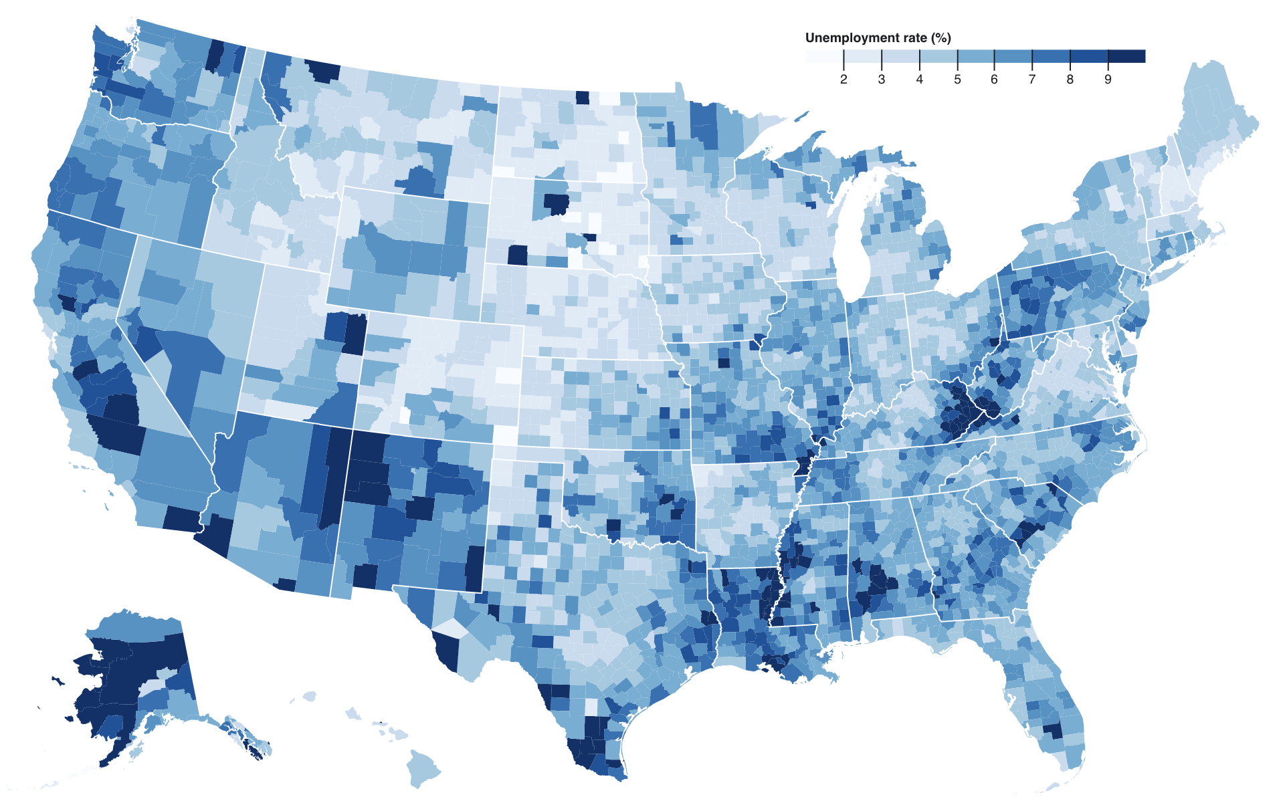
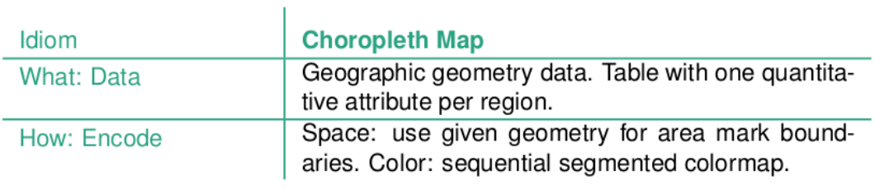
Mapa de coropleta
Muestra áreas geográficas divididas o regiones coloreadas en relación con una variable numérica.
Ventaja: Permite estudiar cómo evoluciona una variable a lo largo de un territorio.
Desventaja: Las regiones con tamaños más grandes tienden a tener un mayor peso en la interpretación del mapa, que incluye un sesgo.
Tasa de desempleo el 2006 en cada “county” de EEUU.

Slide 30
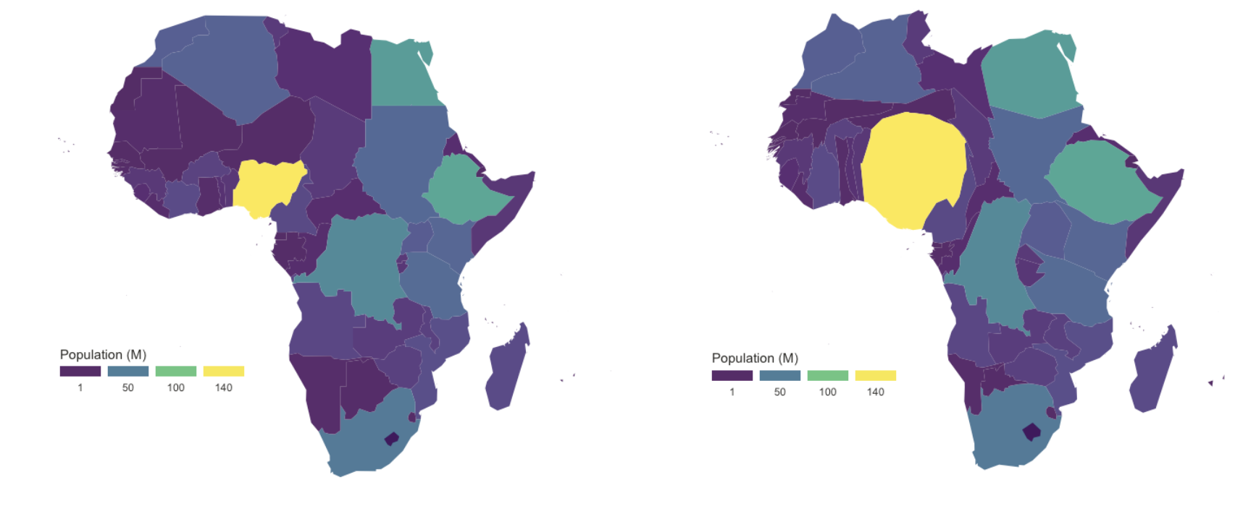
Cartograma
Tipo específico de transformación de mapa, donde las regiones se redimensionan de acuerdo con una variable relacionada geográficamente.
Las regiones se colorean de acuerdo con otro atributo numérico o categórico.
Ventaja: Evitan el problema de los mapas coropléticos a través de la distorsión.
Desventaja: Distorsiona los límites reales y, por lo tanto, hace que el mapa sea más difícil de identificar.

Slide 31
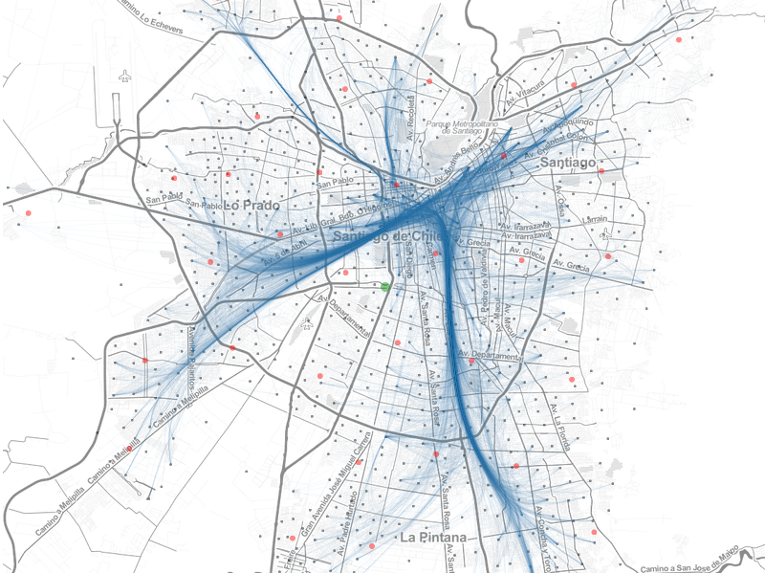
Mapa de flujo
Muestran movimientos lineales. Se usan líneas en forma de flecha indicando dirección y sentido del flujo.
El uso de línea permite representar el tipo de movimiento que se da y La cantidad de movimiento que se está dando.
El ancho de las líneas generalmente codifica la cantidad de movimiento,.

Slide 32
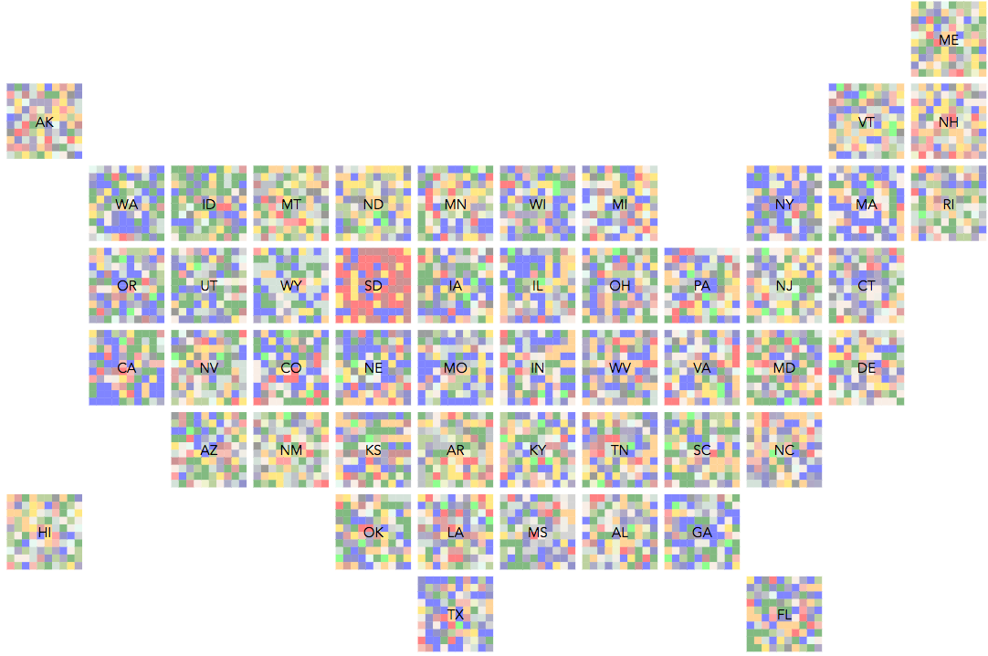
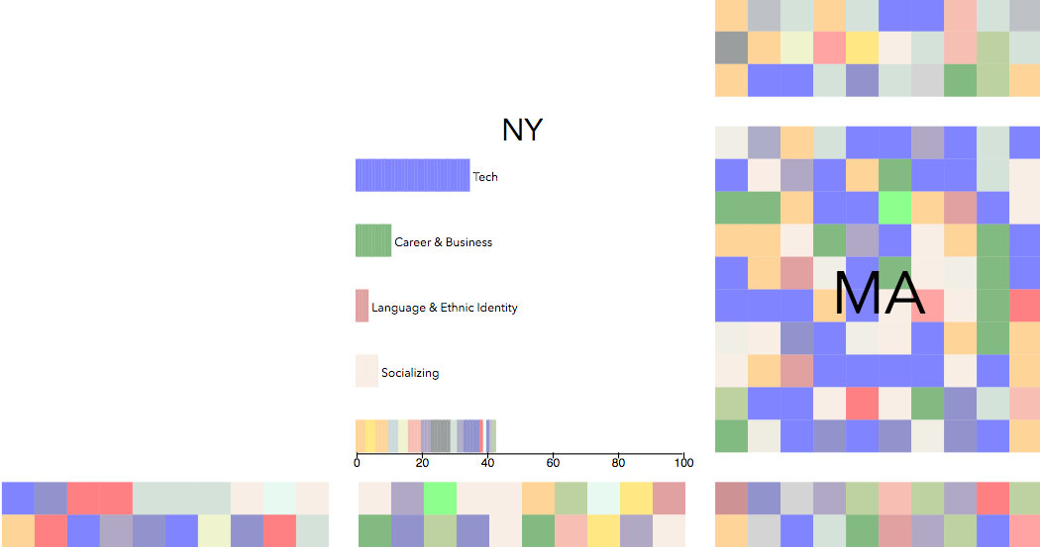
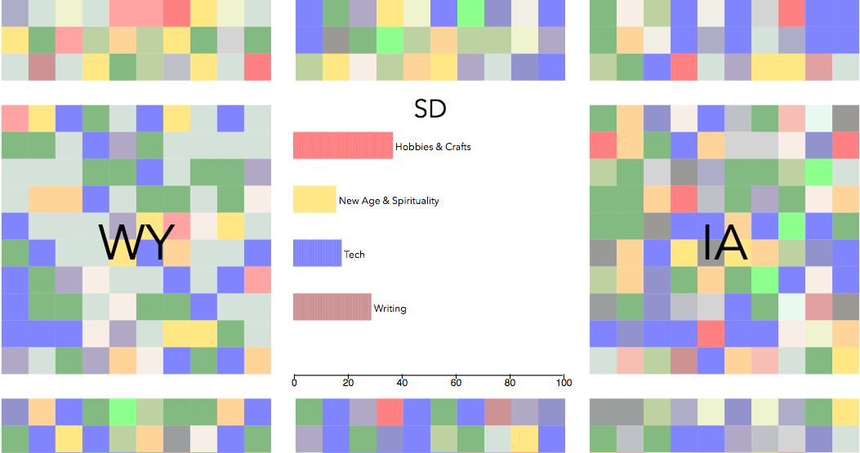
GridMap
Cada estado de EEUU se divide en 100 cuadros donde los colores representan la proporción de un tipo de actividad (datos de meetup.com).
Al cliquear en un estado, los datos se presentan con un histograma.

Slide 33
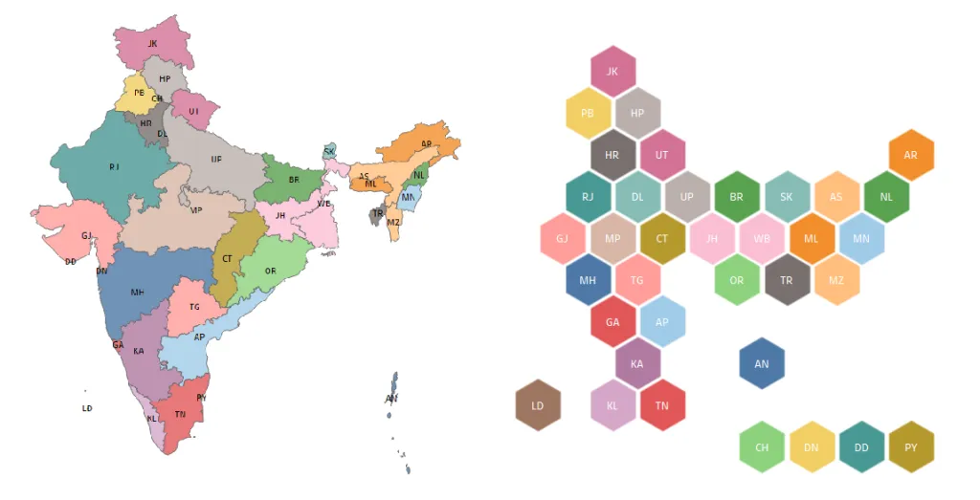
Mapa Hexagonal
Crear divisiones sobre un mapa y mostrar activaciones sin distorsionar el mapa como lo haría un cartograma.

Slide 34
Contenidos
Proyección cartográfica.
Visualización de datos geoespaciales.
Geograficos
Campos
Visualización de grafos
Visualización en texto
Aplicación web - Kepler.gl

Slide 35
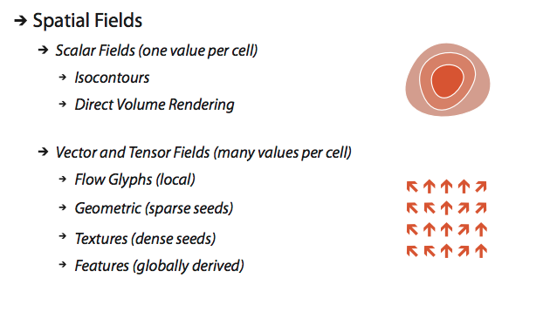
Visualización de campos espaciales
Son datos con uno o más atributos continuos que están asociados a cada celda en el campo/grilla.
Dependientes del sampling realizado.
Ejemplo típico: Radiografías, campos de vectores (fuerzas, fluidos, etc).

Slide 36
Campos espaciales: Un valor
Cuando cada punto en el espacio tiene asociado sólo un valor, se le denomina campo escalar.
Por ejemplo, en física, un campo escalar puede mostrar la distribución de temperatura en un espacio tridimensional.
Hay tres familias principales, idioms o tipo de visualización para codificar campos escalares:
Slicing.
Isocontours.
Direct volume rendering.

Slide 37
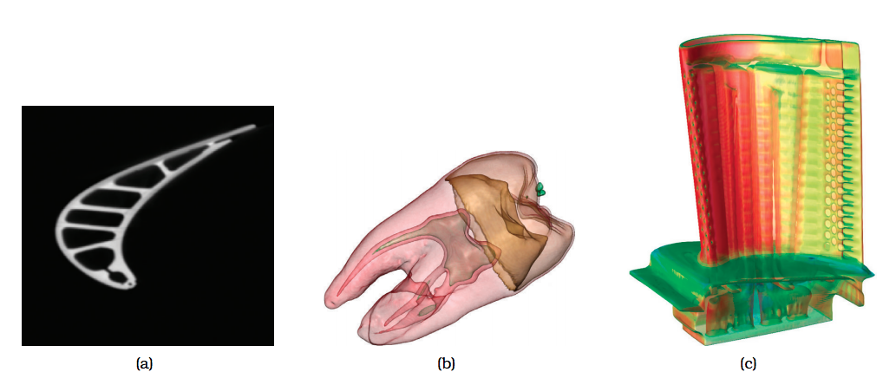
Slicing
La información sobre sólo dos dimensiones a la vez se muestra como una imagen; el corte podría alinearse con los ejes originales del campo espacial o podría tener una orientación arbitraria en el espacio 3D.

Slide 38
Isocontours
Se calculan los datos derivados de geometría superficial de dimensión inferior y luego se muestra usando técnicas de gráfica computacional: típicamente isosuperficies 2D para un campo 3D o líneas 1D para un campo 2D.

Slide 39
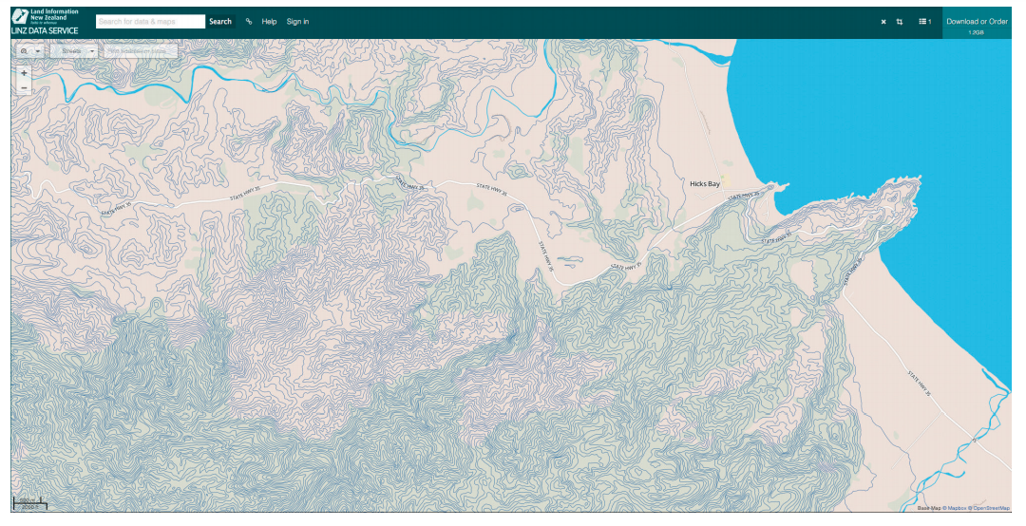
Isocontours

Slide 40
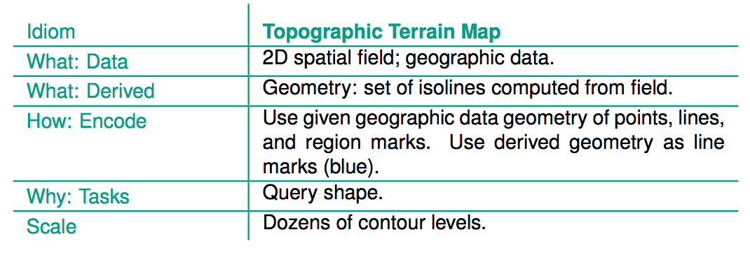
Isocontours

Slide 41
Direct volume rendering
El cálculo para generar una imagen desde un punto de vista 3D particular hace uso de toda la información en el campo espacial 3D.

Slide 42
Campos espaciales: N valores
Cuando cada punto en el espacio tiene asociado más de un valor, se le denomina campo vectorial.
Por ejemplo, en fluidos (flows), cada celda tiene información al menos de dirección y magnitud.
Hay cuatro familias principales, idioms o tipo de visualización para codificar campos escalares:
Flow glyphs.
Geometric flow.
Texture flow.
Feature flow.

Slide 43
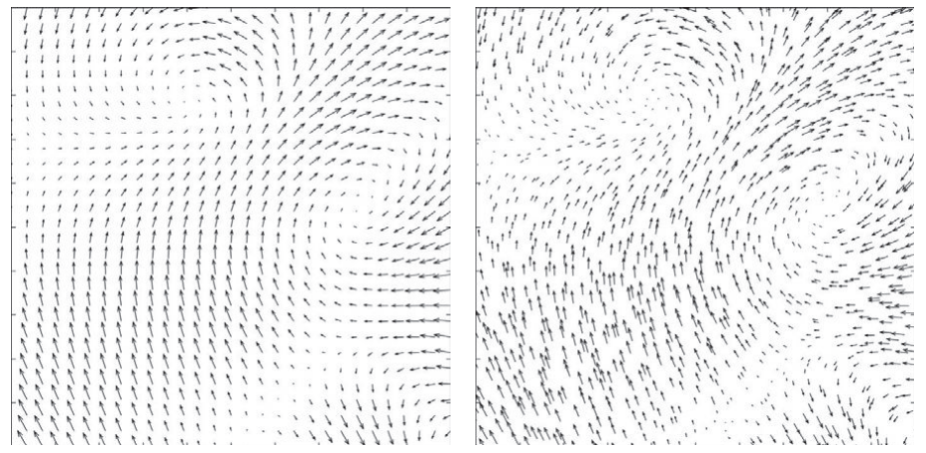
Flow glyphs
Presenta un glifo en cada celda usando información local.
Uno de los objetos básicos es la flecha, codificando magnitud (largo) y dirección del flujo (flecha). Se pueden poner varias flechas por celda.

Slide 44
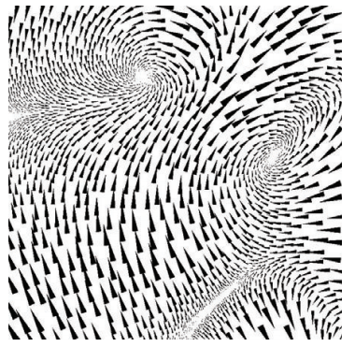
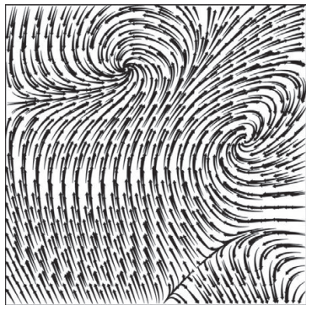
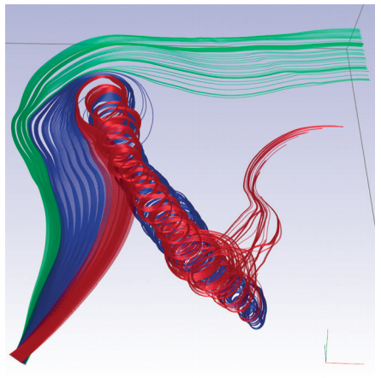
Geometric Flow
Se calculan trayectorias derivadas a partir de algunos puntos semilla.
Inspirado en experimentos de física (e.g. Túneles de viento).

Slide 45
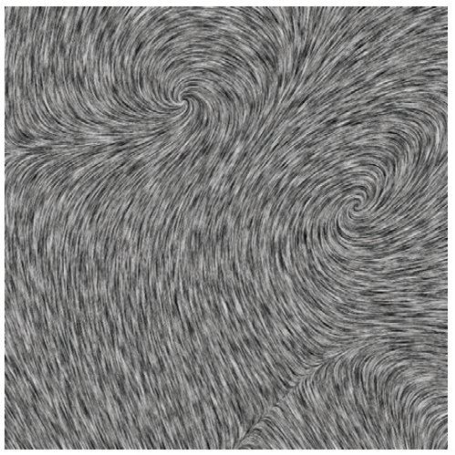
Texture glyphs
Como en el geometric flow, hay un pre-cálculo involucrado, pero de muchos puntos de lugar de semillas.
Es costoso computacionalmente, requiere hardware especializado, por lo que se suelen usar más en campos 2D.

Slide 46
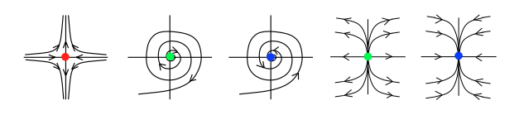
Feature Flow
Se basan en cálculos que consideran todo el campo vectorial para encontrar explícitamente estructuras de interés:
Puntos críticos (donde la velocidad del campo desaparece).
Vórtices.
Olas de Choque.
Los idioms anteriores esperan que el usuario infiera estas estructuras, por lo tanto, los idioms feature flow suelen ser más costosos en términos computacionales.

Slide 47
Contenidos
Proyección cartográfica.
Visualización de datos geoespaciales.
Geograficos
Campos
Visualización de grafos
Visualización en texto
Aplicación web - Kepler.gl

Slide 48
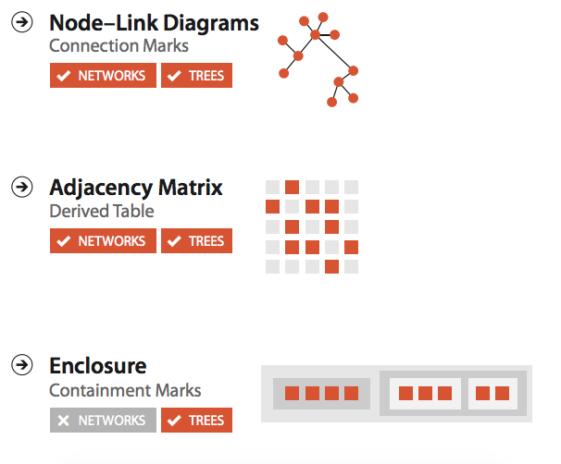
Visualización de redes
Una red es un conjunto de ítems (nodos) donde existe una relación/vínculo (link) entre ellos.
En el modelo anidado de visualización, se distinguen tres forma distintas de visualizar redes:
Los diagramas nodo-enlace (grafos)
Las matrices de adyacencia
Los gráficos tipo encierro

Slide 49
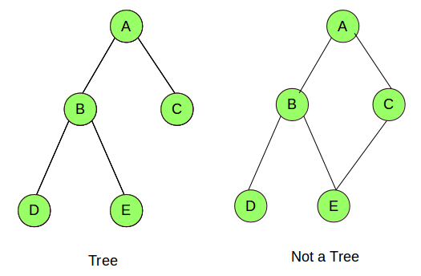
Grafos y árboles
Un grafo es una forma particular de representar visualmente una red.
Un árbol, por otro lado, es un tipo particular de red en donde no hay ciclos: hay un nodo raíz, luego ramas y finalmente hojas. Se puede representar como un grafo, pero está condicionado a que no deben haber ciclos. Esto produce que se aprecia una jerarquía en los datos

Slide 50
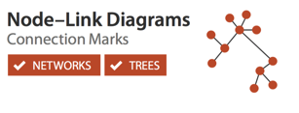
Diagrama nodo-enlace
Representa visualmente redes usando marcas de puntos para los nodos y marcas de líneas para mostrar relaciones entre pares de nodos.
Visualmente, podemos codificar información de diferente tipo en los nodos: tamaño, color, y posición.
En el caso de los enlaces, también podemos codificar información usando los canales de ancho, color y tipo de línea. También puede usarse una flecha (en lugar de línea) para identificar tipos de relaciones.

Slide 51
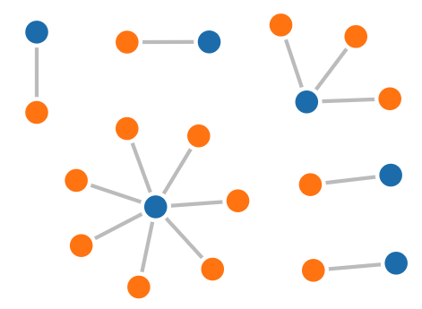
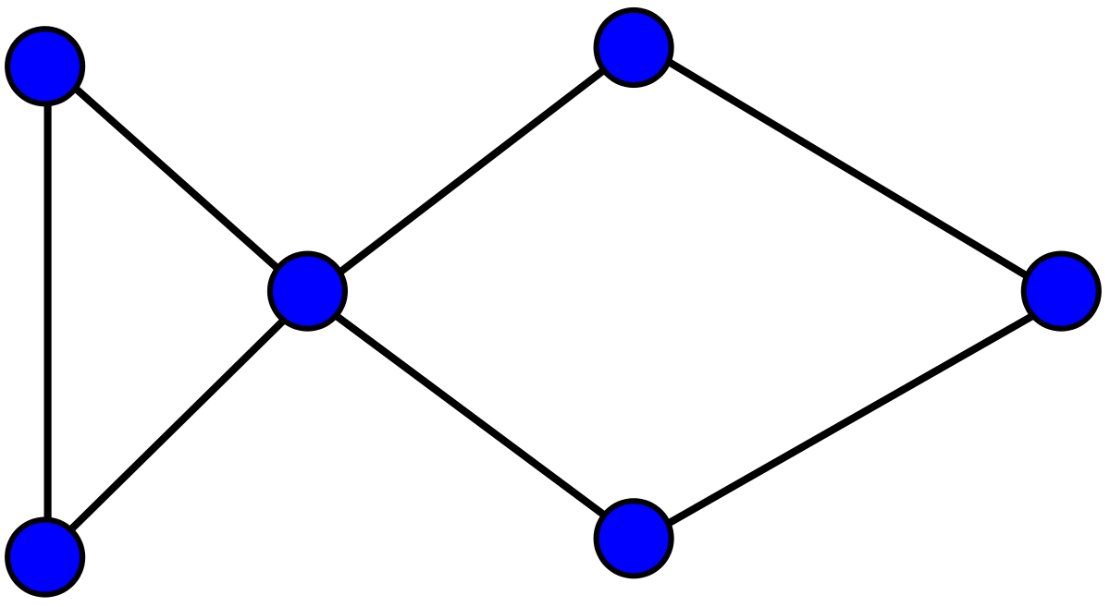
Diagrama nodo-enlace
Diagramas nodo-enlace encajan bien en tareas relacionadas con entender la topología de una red: conexiones directas o indirectas entre nodos.
Ejemplos de tareas: encontrar todos los caminos entre dos nodos, encontrar todos los nodos adyacentes en 1 salto, encontrar los nodos puente de una red.
Una forma de “posicionar” los nodos en un grafo es mediante la simulación de fuerza. https://observablehq.com/@hernan4444/graph-force

Slide 52
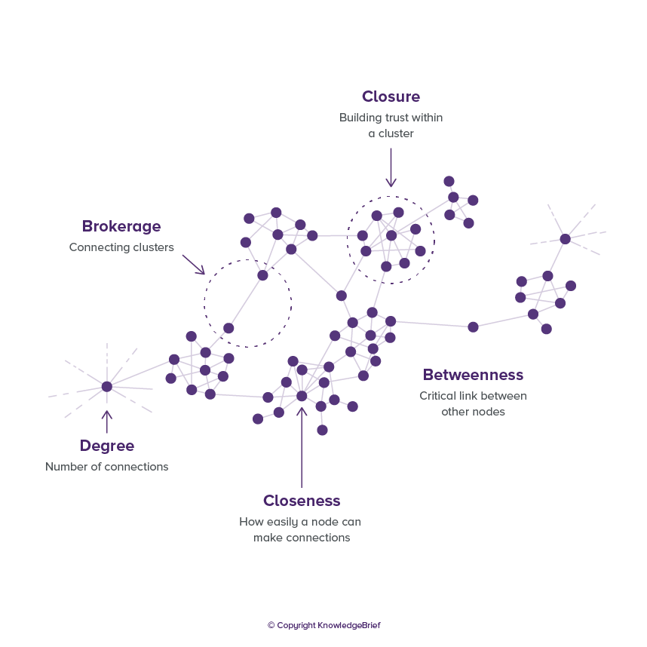
Diagrama nodo-enlace
Hay varios elementos que se pueden identificar en un diagrama de nodo-enlace como:
Clusters.
Enlaces críticos.
Nodos que conectan 2 clusters.
Nodo principal que agrupa un conjunto de otros nodos.

Slide 53

Diagrama nodo-enlace
Cada nodo denota un ingrediente, el color del nodo indica la categoría de alimentos.
El tamaño del nodo refleja la prevalencia de ingredientes en las recetas.
Dos ingredientes están conectados si comparten un número significativo de compuestos de sabor, el grosor del enlace representa el número de compuestos compartidos entre los dos ingredientes.
https://bookdown.org/chen/snaEd/images/yQ2u5WC.png

Slide 54

Diagrama nodo-enlace
En este ejemplo, la posición del nodo está dada por el país.
El color del enlace codifica el tiempo del viaje.
Se utiliza la iluminación del enlace para codificar la frecuencia.

Slide 55


Diagrama nodo-enlace (árbol)
Ejemplo de árbol. La posición del nodo (altura) codifica información ya que el nodo de más alta posición es la “raíz” y los nodos finales son llamados nodos “hoja”
En este ejemplo un árbol con vista
concéntrica. La posición al centro del
diagrama nodo-enlace indica la raíz y las ramas se extienden hacia el exterior.

Slide 56
Matriz de adyacencia
Caso específico de alineamiento matricial de dos atributos.
Matriz cuadrada, cada celda codifica una conexión
Es posible que sea necesario transformar dataset.
Permite ver la distribución de conexiones e identificar clusters.
Eficiente en espacio

Slide 57

Matriz de adyacencia

Slide 58
Gráficos tipo encierro
Gráfico sólo aplicado cuando el dataset es un árbol.
Utilizado para mostrar una información más completa de la estructura jerárquica.
Todos los nodos de un grupo quedan encerrados dentro un área mayor generando una disposición anidada.
Si los nodos posee un atributo numérico, generalmente se utiliza el área como canal para visualizar dicho atributo.

Slide 59


Gráficos tipo encierro
Un ejemplo clásico del gráfico tipo encierro es el treemap.
Si los nodos posee un atributo numérico, generalmente se utiliza el área como canal para visualizar dicho atributo.

Slide 60

Gráficos tipo encierro - GrouseFlocks

Slide 61
Contenidos
Proyección cartográfica.
Visualización de datos geoespaciales.
Geograficos
Campos
Visualización de grafos
Visualización en texto
Aplicación web - Kepler.gl

Slide 62
Visualización de texto
¿Por qué visualizar texto?
Porque son datos no estructurados.
Porque es uno de los tipos de datos más comunes.
Porque visualizar texto nos puede dar muchos “insights”.
Porque es bueno saber qué tipo de ”modificaciones” pudo sufrir el texto antes de ser visualizado

Slide 63

Visualización de texto
¿Por qué visualizar texto?

Slide 64


Visualización de texto
¿Cómo estructuramos un poco el texto?
Representamos un documento como una bolsa de palabras, sin considerar el orden de éstas

Slide 65

Visualización de texto
¿Cómo estructuramos un poco el texto?

Slide 66

Visualización de texto
¿Cómo estructuramos un poco el texto?
Podemos representar la bolsa de palabras de forma numérica, en una matriz

Slide 67
Visualización de texto
Pre-procesamiento típicos en el texto
Normalizar (pasar todo a minúsculas, todo mayúsculas).
Eliminación de stop-words (eliminar ciertas palabras).
Stemming o Lematización (llevar un conjunto de palabras distintas a una igual).
N-grams (separar la frase en conjuntos de N palabras).

Slide 68

Visualización de texto
Stopword
Consiste en eliminar del documento palabras muy comunes que no aportan información.
Estas palabras ocurren en casi todos los documentos, y puede ser preferible eliminarlas.

Slide 69
Visualización de texto
Stemming
Conservamos la raíz (literal) de la palabra
Cambio, cambios, cambió, cambiando, cambiado → Cambi
Lematización
Hacer una reducción apropiada a una palabra raíz (más inteligente).
Soy, es, eres, somos, son → SER

Slide 70

Visualización de texto
N-gramas

Slide 71
Formas de visualizar texto: Visual Mappings
Tamaño
Nubes de palabras
https://www.jasondavies.com/wordcloud/

Slide 72

Formas de visualizar texto: Visual Mappings
Tamaño
Nubes de palabras
Se pueden ocupar N-gramas y no sólo 1 palabra.
https://www.theonion.com/most-used-words-in-the-gettysburg-address-1819591475

Slide 73

Formas de visualizar texto: Visual Mappings
Tamaño
Nubes de palabras - Pueden usar un layout más ordenadas

Slide 74

Formas de visualizar texto: Visual Mappings
Tamaño
Bubble Cloud
Se pueden mezclar con otros encodings.
https://archive.nytimes.com/www.nytimes.com/interactive/2012/09/06/us/politics/convention-word-counts.html#

Slide 75

Formas de visualizar texto: Visual Mappings
Posición
Uso de la posición cómo encoding de alguna información
http://stereotropes.bocoup.com/#adjectives

Slide 76

Formas de visualizar texto: Visual Mappings
Posición
WordWanderer
Uso de la posición cómo encoding de alguna información
http://wordwanderer.org/

Slide 77

Formas de visualizar texto: Visual Mappings
Estructura
Mantener el orden del texto
http://vallandingham.me/concordance_plot/

Slide 78

Formas de visualizar texto: Visual Mappings
Estructura
Mantener el orden del texto
https://www.jasondavies.com/wordtree/?source=alice-in-wonderland.txt

Slide 79

Formas de visualizar texto: Visual Mappings
Estructura
Cómo es editado un texto tras edición.
https://fathom.info/traces/

Slide 80

Formas de visualizar texto: Visual Mappings
Tiempo
Como cambia el uso de ciertas palabras en el tiempo.
https://projects.fivethirtyeight.com/reddit-ngram/?keyword=lol.win.cute

Slide 81
Investigaciones sobre visualización
Para más información
http://textvis.lnu.se/

Slide 82
Contenidos
Proyección cartográfica.
Visualización de datos geoespaciales.
Geograficos
Campos
Visualización de grafos
Visualización en texto
Aplicación web - Kepler.gl

Slide 83
Kepler.gl - Demo
Enlaces importantes:
Página de kepler.gl.
United States Geological Survey (USGS) para obtener un dataset las siguientes restricciones: sismos en Sudamérica, mayores de 5,9+ en escala Richter, ocurridos entre el 15 de enero de 1959 hasta el día de hoy.
"Coloring Maps", página para profundizar la diferencia entre quantize y quantile.

Slide 84
Diplomado Big Data y Ciencias de datos Visualización de información
Hernán Valdivieso
Jaime Navon

